Slide 1
MIÉRT AKARUNK FENNTARTHATÓ NÖVEKEDÉSI INDEXET ÉS HOGYAN JAVASOLJUK AZT?
Prof. Dr. Báger Gusztáv
1 |

Slide 2
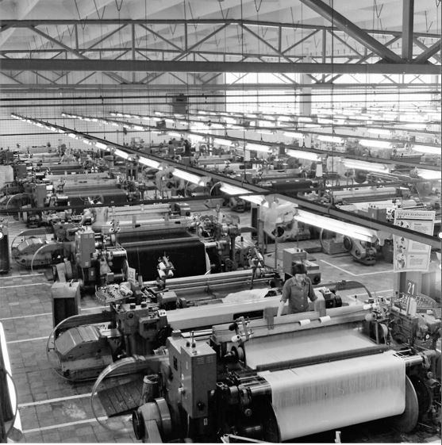





A GDP az 1930-1940-es évek eredménye és máig magán hordozza születése nyomait
JÖVŐKÉP ÉS KONCEPCIÓ
A GDP a 20. század egyik jelentős szellemi eredménye
A közgazdasági gondolkodás keynes-i reformja szükségessé tette a mérés reformját
Simon Kuznetset az amerikai kormányzat bízta meg egy mutató kifejlesztésével. 1937-ben mutatta be az első eredményt az 1929-1935-ös évekre.
Az ipari tömegtermelés korában született és leginkább ennek mérésére alkalmas
Globálisan az 1990-es években terjedt el, amikor a volt szocialista országok is áttértek a használatára, beleértve Kínát 1993-ban
2 |
Forrás | MNB

Slide 3

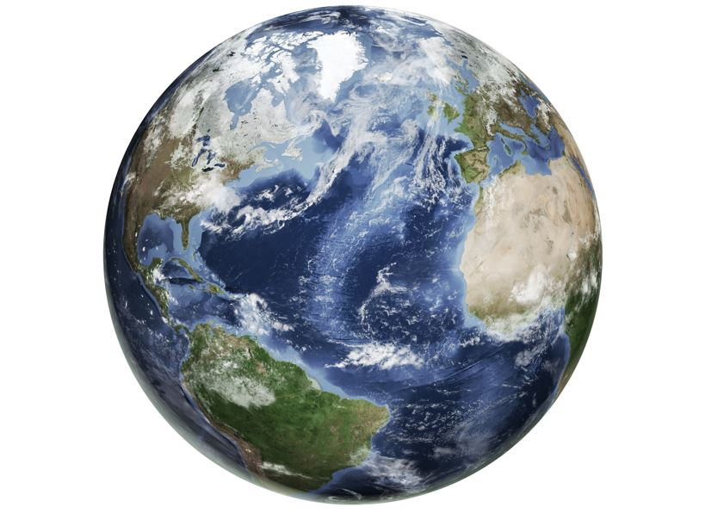
A GDP NEM ALKALMAS A MODERN GAZDASÁG, a fenntarthatóság és a „JÓLLÉT” átfogó mérésére
Mit mér a GDP?
Mit nem mér jól?
Mit nem mér egyáltalán?
Kibocsátás értéke
Felhasznált inputok értéke
Hozzáadott érték
Árak változása
Reálérték
Termelési, jövedelmi és felhasználási oldal
Digitális szolgáltatások
Sharing economy
Platform gazdaság
Innováció
Jövedelemeloszlás
Háztartási munka
Ingyenes munka
Hasznosság
Környezetünk állapota
Egészségünk
Családi állapot
Lelki egészség
Szabadság
Önmegvalósítás
Boldogság
Anyagi gazdagság, jólét
Fenntarthatóság, jóllét
well-being
3 |

Slide 4
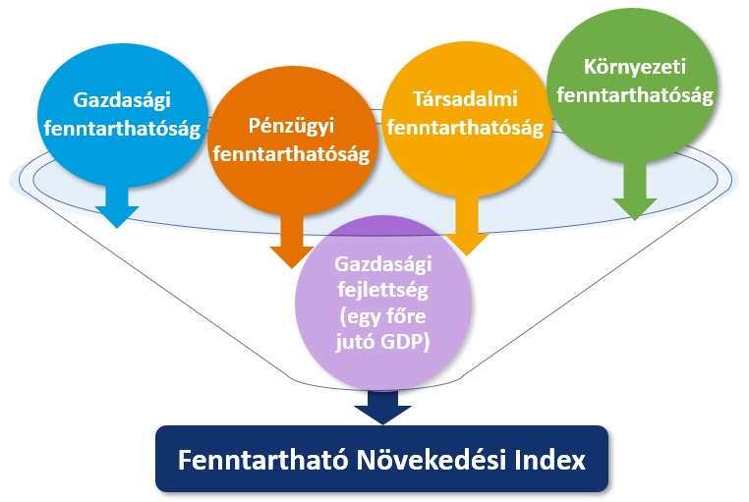
Célunk a gazdasági jólét és a fenntarthatóság egyetlen indexben történő megjelenítése
A fenntarthatóság 4 pillérét + a gazdasági fejlettség hagyományos mérőszámát (egy főre jutó GDP) vesszük figyelembe
4 |
Forrás | MNB

Slide 5
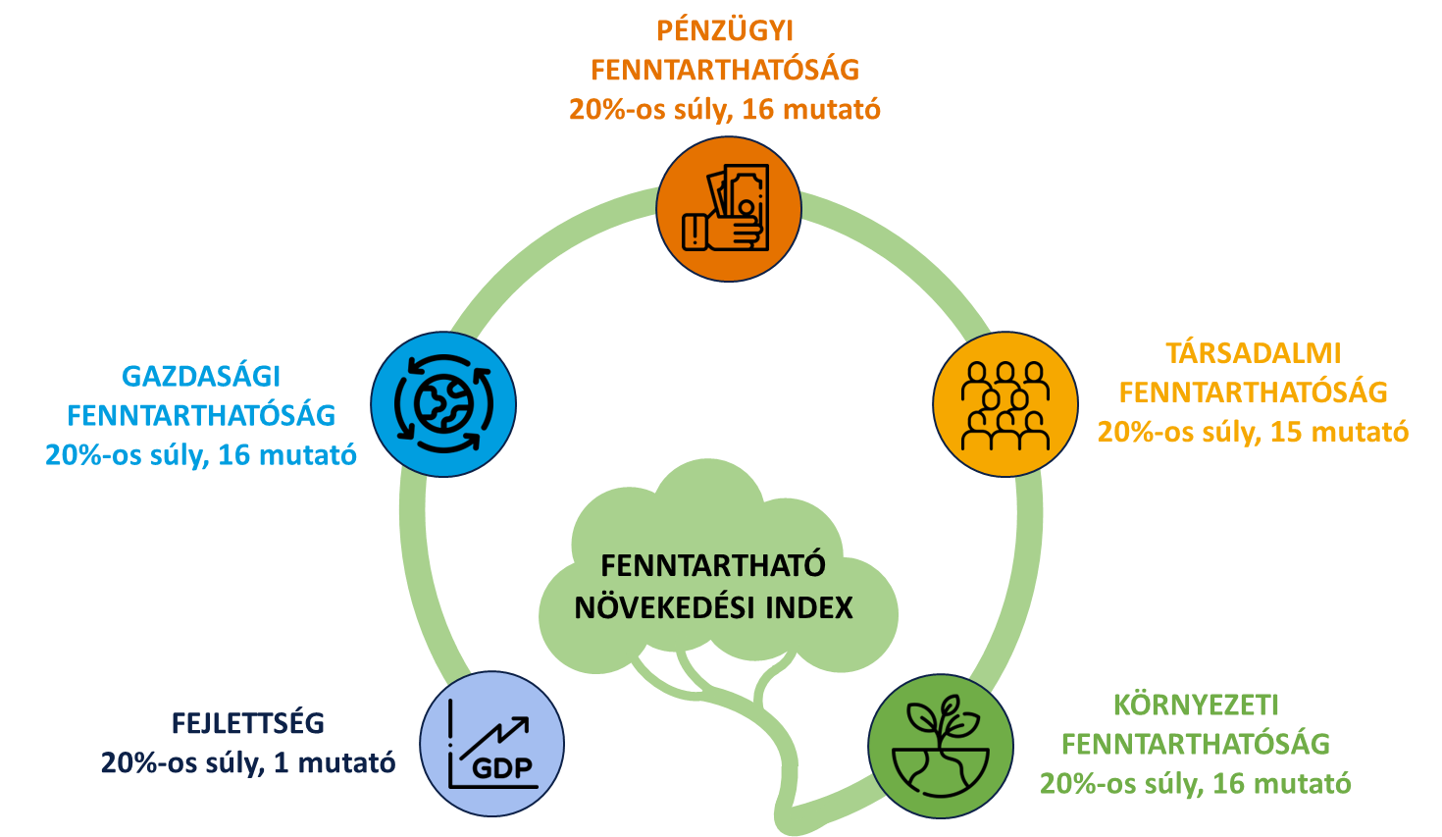
Az MNB Fenntartható Növekedési Indexet 5 pillér és 64 mutató alkotja
A Fenntartható Növekedési Index felépítése
5 |
Notes:
A Fenntartható Növekedési Index 4+1 pillér összesen 64 mutatójából képzett kompozit mutató segítségével értékeli az európai uniós országok fenntarthatóságát.
A kompozit mutató segítségével az MNB célja az, hogy a gazdaság fejlettségét mérő egy főre eső GDP-t korrigálva egy olyan rangsort hozzon létre az európai uniós országok esetében, amely a fenntarthatósági szempontokat is figyelembe veszi. Az MNB 4 fő területet azonosított, amelyek alapvetően meghatározzák a fenntartható jólétet: gazdaság, pénzügy, társadalom és környezet. A négy kulcsterületen a társadalmon kívül (15 mutató) 16-16 mutató került kiválasztásra, így összesen 63 mutató épült be a modellbe. Az egyes fenntarthatósági területeken képzett alindexek egészítik ki az egy főre jutó GDP-t, amely egymaga képviseli a fejlettség pillért. A főindex értéke megegyezik a vizsgált 5 terület egyenlő súlyozással vett számtani átlagával.

Slide 6
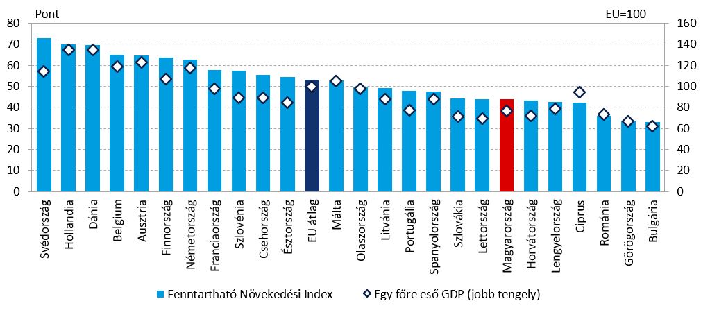
Az eredmények megmutatják a Fenntartható Növekedési Index relatív szintjét az egy főre jutó GDP relatív szintjéhez képest
EREDMÉNYEK ÉS ÉRTELMEZÉS
6 |
a Fenntartható Növekedési Index és az egy főre jutó GDP 2022-ben
Forrás | Eurostat, MNB

Slide 7
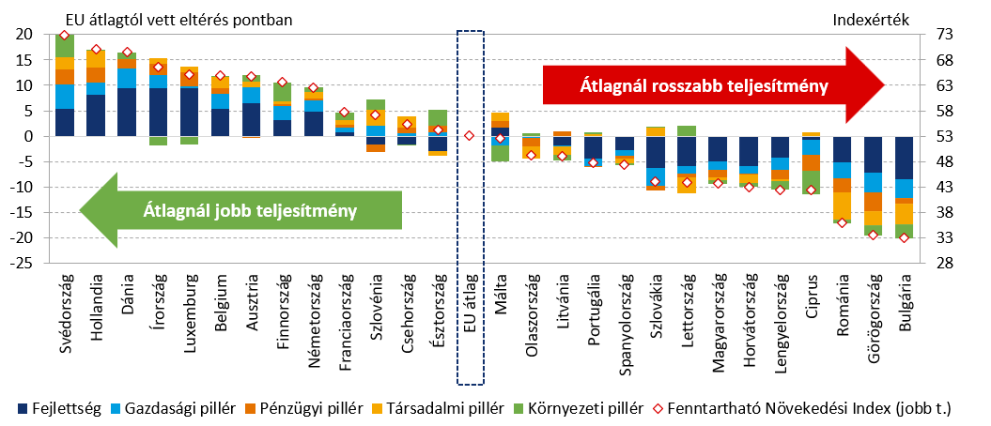
Az index minden dimenzióban megmutatja az egyes országok relatív helyzetét az átlaghoz képest
A Fenntartható Növekedési Index pillérek szerinti felbontása 2022-ben
7 |
Forrás | MNB

Slide 8
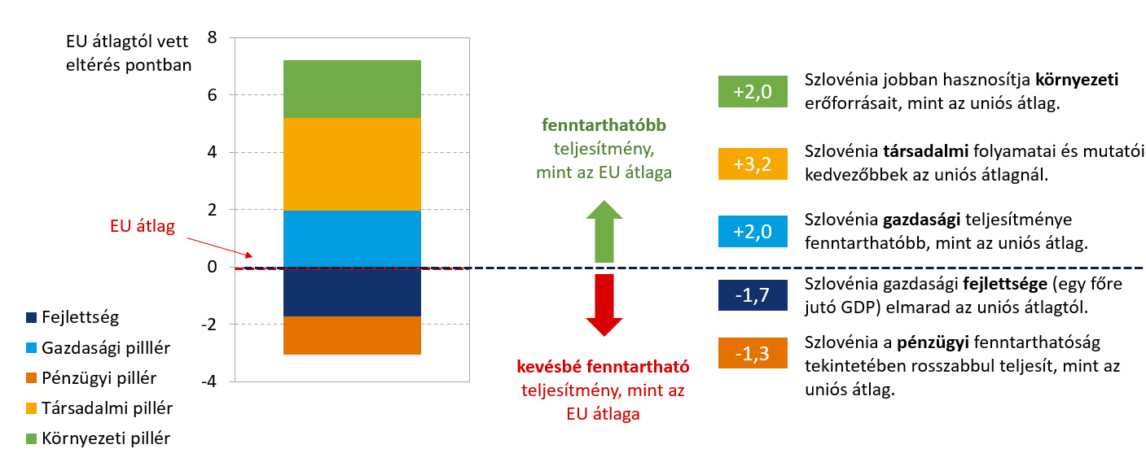
Hogyan értelmezzük az eredményeket? Szlovénia egyes területeken felülmúlja az uniós átlagot, de máshol elmarad
A Fenntartható Növekedési Index pillérek szerinti felbontása Szlovénia esetében (2022)
8 |
Forrás | MNB

Slide 9
Összefoglaló
Célunk, hogy a gazdasági jólétet és a fenntarthatóságot egyetlen indexbe foglaljuk.
A fenntarthatóság 4 pillérét (gazdasági, társadalmi, környezeti és pénzügyi) és a gazdasági fejlődés hagyományos mérőszámát (egy főre jutó GDP) vesszük figyelembe.
Ezért a Fenntartható Növekedési Index egy összetett index. Moduláris, bővíthető. Jelenleg összesen 32 mutatót használunk.
A fő kihívás: a különböző mutatók közös nevezőre hozása. Az eredeti mértékegység helyett relatív pontokat számolunk minden egyes ország számára minden egyes mutatóra.
Ezért az eredmények az egyes országok relatív helyzetét mutatják egy csoportban, a fent említett 4+1 pillérben elért teljesítményük alapján. Azt is megmutatja, hogy honnan erednek a különbségek.
Az eredmények nem mutatják az abszolút szintet. Például a legjobban teljesítő országok mindig 100 pontot kapnak, függetlenül abszolút teljesítményüktől.
A kompatibilis mutatók széles körét igényli. De egyébként a számítás egyszerű és könnyen elvégezhető Excelben.
9 |

Slide 10
Köszönöm a megtisztelő figyelmet
10 |

